Slide 1
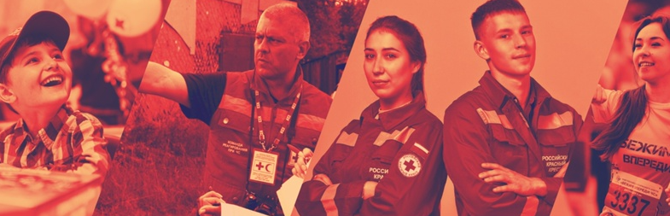


Курское региональное отделение
Российского Красного Креста
Добровольческая деятельность
КРО РКК в 2023 году

Slide 2
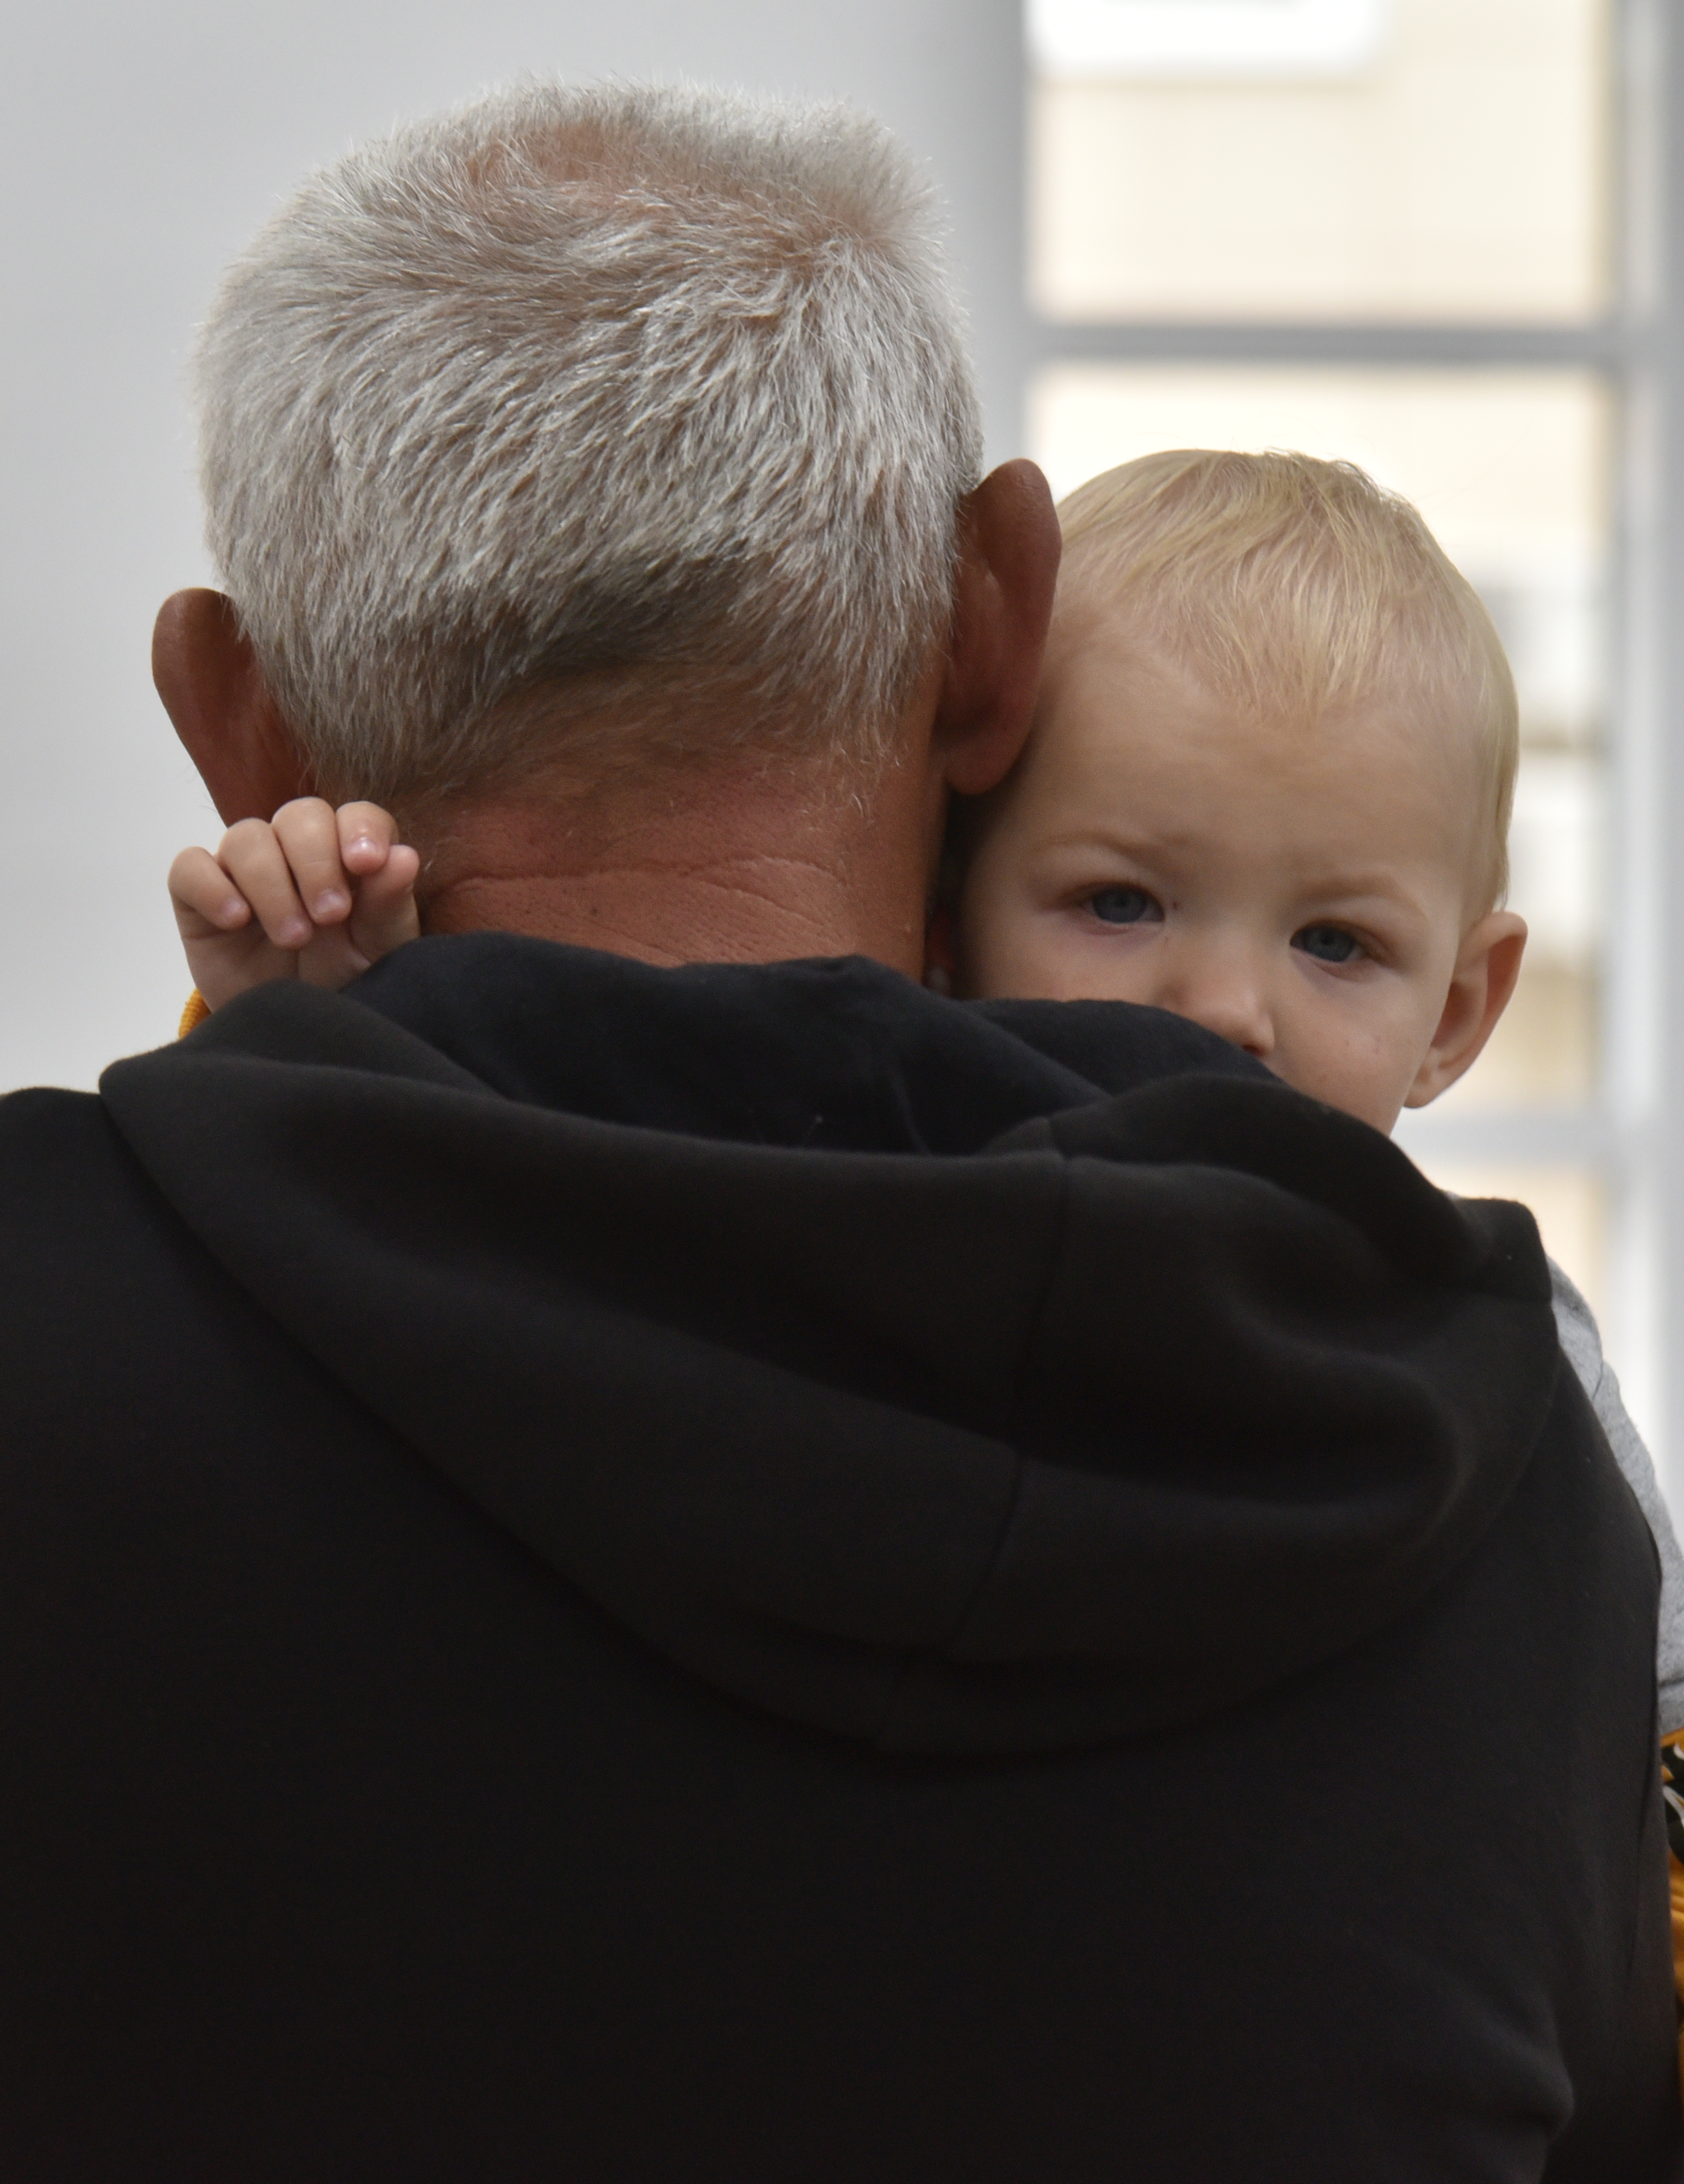
Предотвращать и облегчать страдания людей
Место для фото
Миссия
Российского Красного Креста

Slide 3
Общие данные по региону
Общая численность населения 1000000 чел., из них Курск – 450000 чел.
3500 переселенцев из Украины, из них половина – в ПВР
~ 12 пунктов временного размещения
Прием в ПВР остановлен
5000 человек покинули дома в приграничных районах
Курск

Slide 4
Направления работы, в которых участвуют волонтеры
Повседневный режим
Украинский кризис
Обучение первой помощи
Обучение первой психологической помощи
Прием и учет переселенцев
Горячая линия
Популяризация донорства
Реагирование на ЧС
Выдача гуманитарных наборов
Психосоциальная поддержка
Школа реабилитации после COVID
Адресная помощь нуждающимся
Занятия с детьми в офисе РКК
Мониторинг состояния ПВР

Slide 5
Общий обзор программ, доступных переселенцам
Консультирование по вопросам российской бюрократии, связь с профильными службами
Выдача продуктовых и гигиенических наборов (УВКБ ООН, ЦА РКК, КРО РКК)
Выдача карт «Пятерочка»
Финансовая помощь МККК
SIM-карты и карты пополнения «Мегафон»
Восстановление семейных связей
Ваучеры на одежду «Глория Джинс»
Выдача одежды из имеющейся в наличии
Индивидуальные запросы: коляски, медоборудование, ТСР, перевод документов
Наборы канцтоваров
Психосоциальная поддержка
Школа реабилитации после Covid-19
Обучение первой помощи

Slide 6
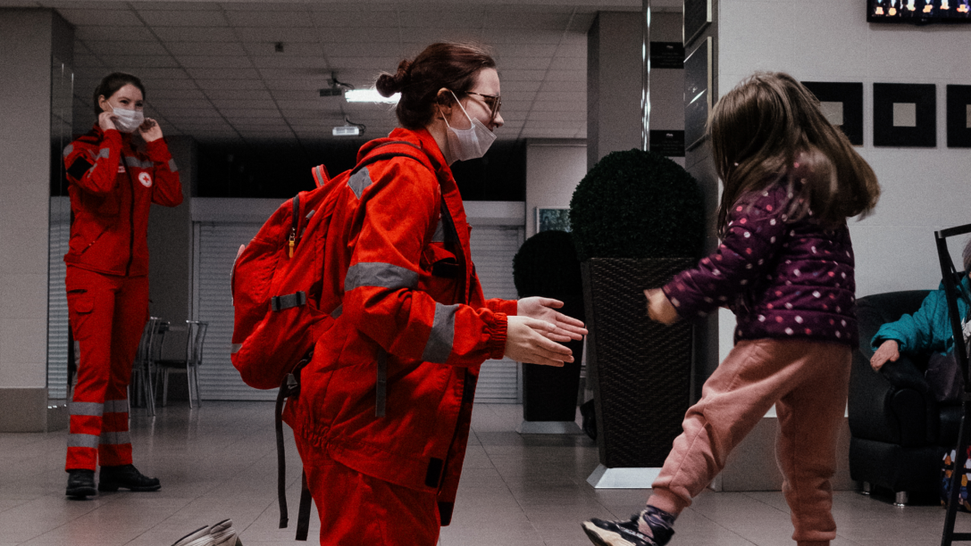
Ключевые требования к волонтерам
1
2
3
Бережное отношение к чувствительной информации, понимая, что от нашей неосторожности кто-то может пострадать или погибнуть
Устойчивость к стрессу, негативу, исходящему от людей, находящихся в трудной жизненной ситуации
Соблюдение семи Основополагающих принципов Красного Креста, в особенности нейтральность и беспристрастность

Slide 7
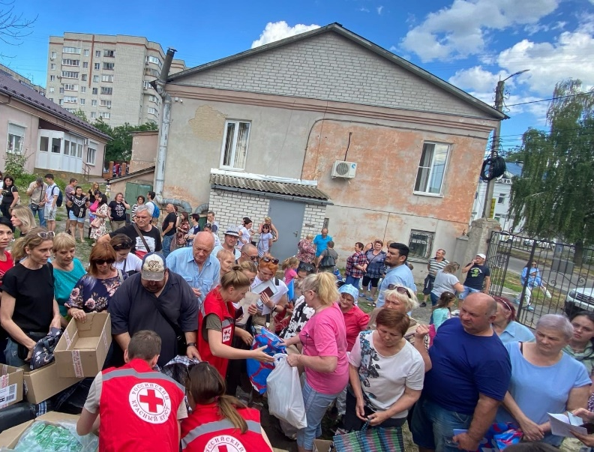
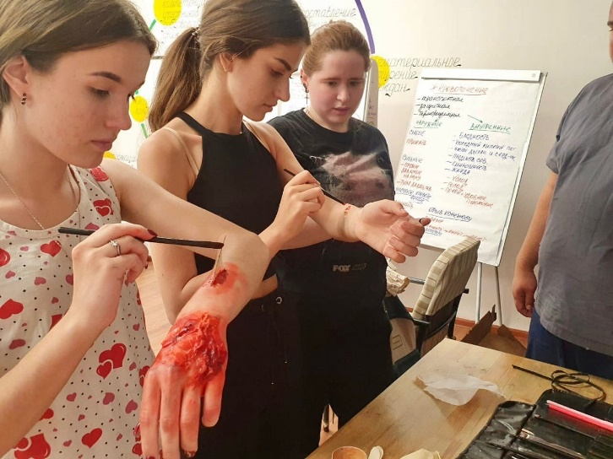
Детали о работе волонтеров
60 постоянных волонтеров
Преимущественно студенты-медики (ВО, СПО)
Постепенная ступенчатая система обучения и аттестации волонтеров
Ежемесячно: тренинги силами КРО РКК
4 тренинга с привлечением федеральных тренеров: реагирование на ЧС, первая помощь, психосоциальная поддержка, первая психологическая помощь
3 тренинга для волонтеров в Москве: реагирование на ЧС, ПСП, восстановление семейных связей
Партнеры наших проектов: Управление Верховного Комиссара по делам Беженцев (УВКБ) ООН, Международный Комитет Красного Креста (МККК), Международная Федерация Обществ Красного Креста и Красного Полумесяца (IFRC)
Волонтеры получают доступ к миссиям в России и за рубежом.

Slide 8
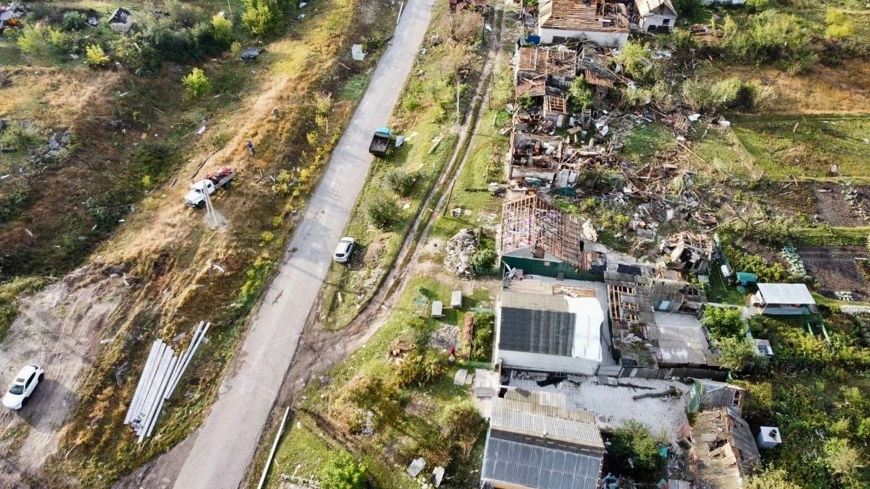
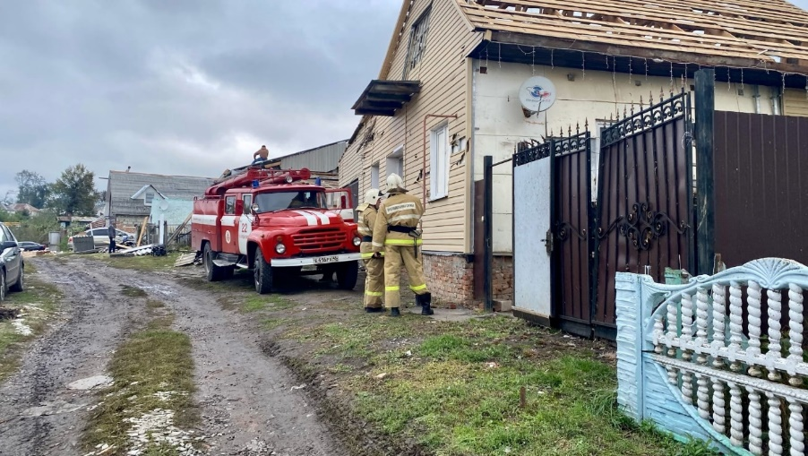
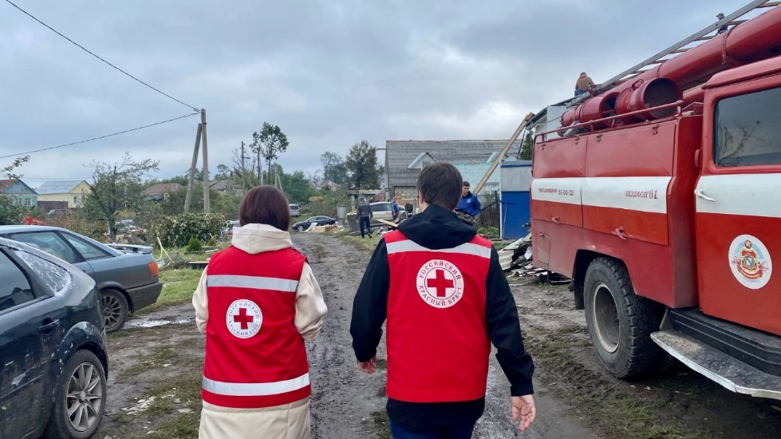
Для реагирования на ЧС предусмотрены:
Специальное обучение и аттестация
Экипировка и оборудование
Радиосвязь
Возможна автономная работа

